Slide 1
Выпускная квалификационная работа на тему:
«Совершенствование практики оценки и экспертизы отчетов об оценке нематериальных активов предприятий на примере патентов»
Выполнила студентка группы 15.07В-ЭЭ1/19м
3 курс, факультет дистанционного обучения
Калиниченко Мария
Научный руководитель: д.э.н., проф. Калинкин Е.В.

Slide 2
Актуальность темы исследования
Доля нематериальных активов (интеллектуальной собственности, исследований, технологий, программных обеспечений, брендов, человеческого капитала и другое) –выросла за 25 лет на 29% в общем объеме мировых инвестиций, тогда как доля материальных активов уменьшилась примерно на 13%
Проблемы, связанные с НМА, возникают на следующих этапах:
- 47% компаний на этапе идентификации и классификации;
- 37% компаний на этапе определения стоимости нематериальных активов;
- 26% компаний на этапе необходимости их учета.
ИТОГ: 22% компаний, принявших участие в опросе, планируют уменьшить размер инвестиций в нематериальные активы

Slide 3
Научная новизна ВКР
Научная новизна выпускной квалификационной работы заключается в следующих положениях:
предложена классификация нематериальных активов по типу экономического эффекта, получаемого от их внедрения;
обоснованы причины появления в отчетах об оценке нематериальных активов, нарушений, существенно влияющих на итоговый результат проведенной оценки;
сформирован алгоритм выбора методов оценки нематериальных активов, основанного на учете информации об экономическом эффекте от внедрения объекта оценки;
составлена 3D-матрица интервалов (диапазонов) стоимости, адаптированная под специфику нематериальных активов как объектов оценки, позволяющая определить допустимые диапазоны стоимостей нематериальных активов, рассчитанных в рамках различных подходов и методов.

Slide 4

Анализ основных существенных нарушений, выявляемых при экспертизе отчетов об оценке нематериальных активов.
Источник темпов роста ограничиваются данными, предоставленными Заказчиком (отсутствует анализ на соответствие рынку)
Ошибки при прогнозировании выручки
- Использование не обоснованных премий за риск
- Отсутствие перехода от долларовой к рублевой ставке (в случае необходимости)
Нарушения при расчете ставки дисконтирования

Slide 5

Анализ основных существенных нарушений, выявляемых при экспертизе отчетов об оценке нематериальных активов.
- Отсутствие учета предусмотренных законодательством платежей, связанных с продлением исключительных прав на нематериальные активы (в случае необходимости)
- Несоответствие предоставленных Заказчиком расходов значениям периодических расходов сложившимся рыночным условиям
- Использование значений ставок налога на прибыль, не соответствующих налоговому законодательству
Недоучет затрат, связанных с патентом
- Отсутствие обоснования выбора конкретного значения ставки роялти (так, например, не учитывается стадия разработки и риски связанные с этим)
- Использование корректировок, приводящих к значительному превышению расчетной величины ставки роялти над среднеотраслевым значением
Ошибки, связанные с расчетом ставки роялти

Slide 6
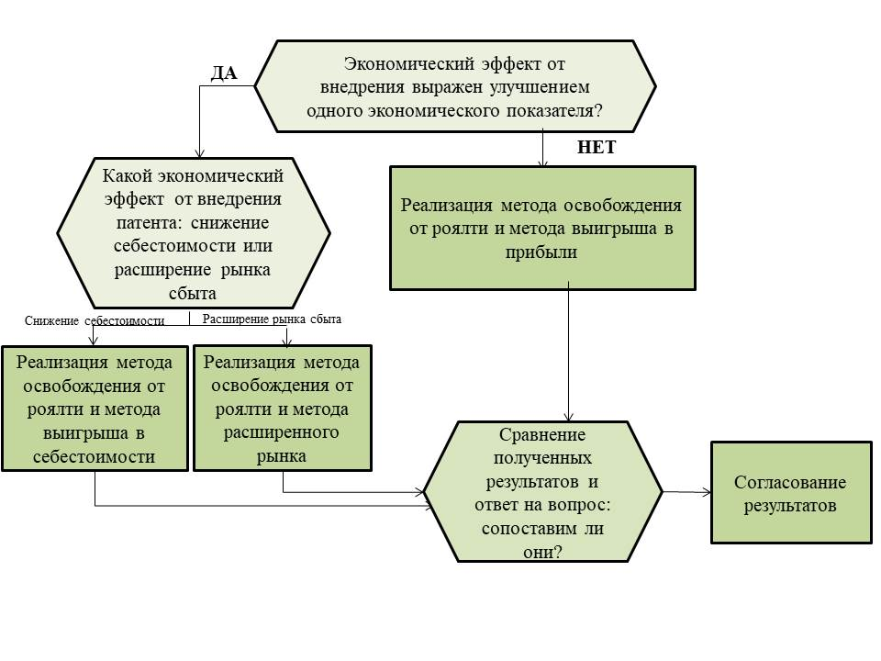

Алгоритм оценки нематериальных активов, учитывающий эффект от внедрения патента, выраженный количественно

Slide 7
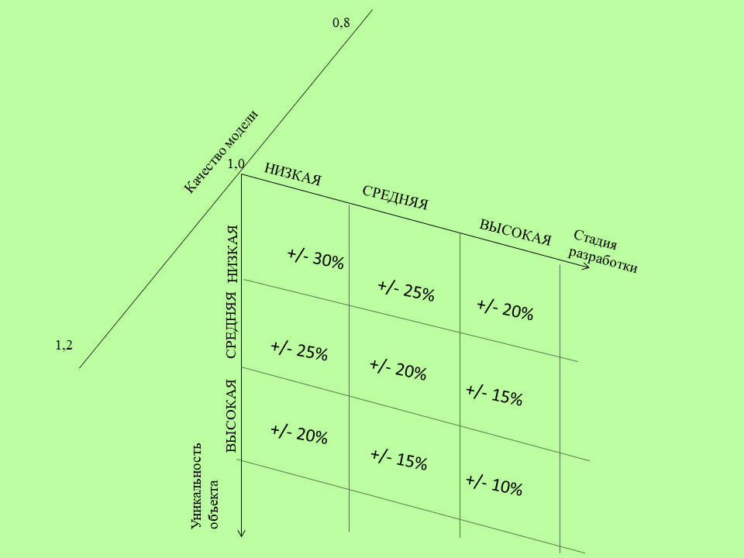

3D-матрица интервалов (диапазонов) стоимости, адаптированная под специфику патентов как объектов оценки
Характеристика уникальности объекта:
низкая – уникальные нематериальные активы;
средняя – нематериальные активы, характеризуемые средней степенью уникальности;
высокая – у нематериальных активах есть аналоги.
Характеристика стадия разработки:
низкая – нематериальный актив находится на стадии разработки;
средняя – нематериальный актив проходит апробацию;
высокая – нематериальный актив внедрен в производство.

Slide 8

Практическая апробация
Рыночная стоимость патента, определенная в рамках метода выигрыша в себестоимости составила:
96 325 699 рублей.
18%
Рыночная стоимость патента, определенная в рамках метода освобождения от роялти составила:
117 413 645 рублей.
Допустимый диапазон составил 20%, это обусловлено следующим:
- патент находится на этапе начала коммерциализации;
- на рынке имеется незначительное количество аналогов;
Показатель качества модели принимается на уровне 1.
Результаты расчетов можно считать сопоставимыми, данные предоставленные заказчиком ( содержащиеся в финансовой модели и бизнес плане) не противоречат друг другу

Slide 9
Выводы
Проведенное исследование дает понять, что учет экономического эффекта от внедрения нематериального актива, может повысить качество осуществляемой оценки, дает возможность Оценщику дополнительно проверить правильность своих расчетов и сопоставимость данных предоставленных заказчиком оценки.
ПРЕИМУЩЕСТВА | НЕДОСТАТКИ
Повышает качество проведенной оценки | Применим лишь в случае количественного выражения экономического эффекта от внедрения патента
Дает возможность дополнительной проверки данных, предоставленных Заказчиком, на сопоставимость | Дискуссионный вопрос по определению доли лицензиара в прибыли лицензиата

Slide 10
СПАСИБО ЗА ВНИМАНИЕ!

